Slide 2
数字中国迎风起
科技兴国战万里
·
经传多赢资深投顾
·
专注实战操作研究,独创《人气战法》《黄金战法》《绝对龙头战法》, 熟知散户操作心理,建立完整盈利模式,精湛的短线技术,准确把握市场热点,帮助散户们在操作中确定方向,深受全国用户喜爱！

Slide 3
第一章
振兴牛，结构行情
第二章
数字中国，五大方向
第三章
主题制胜，产业龙头
第四章
操作策略，止盈止损

Slide 4
PART 01
振兴牛，结构行情

Slide 5
振兴牛开启背景
01
基本面长期向好
政府出台了一揽子稳住经济大盘的政策措施，这些政策措施针对性强、力度大、持续性好，政策效果已初步显现 ，而外资的持续流入也印证了这一点
02
注册制时代全面开启
改革是牛市的前提要素，只有改革，市场才能崇焕生机，成熟的市场就会靠近头部龙头企业，业绩差上市股市将会边缘化或退市，核心企业业绩凸显成为主流
03
个人养老金入市
1，可以实现养老金保值增值2，稳定市场 3，长期资金介入 增强市场流动性
04
技术牛
年线支撑达到，突破在即

Slide 6
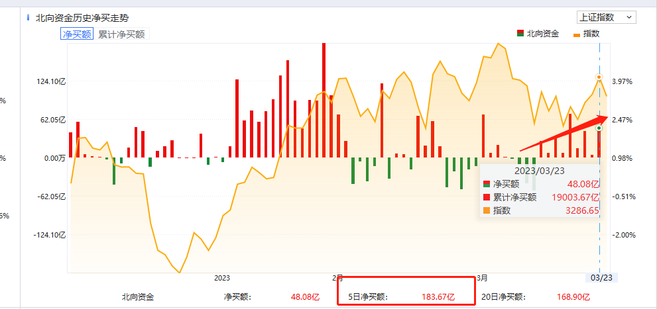
北向资金连续净流入
外资的进场虽然对指数起不到决定性作用，但是对于增强市场信心是非常重要的，
今年的1月份行情，外资持续流入，内资进场早就本轮结构牛市行情

Slide 7
中期周线不破，趋势不改

Slide 8
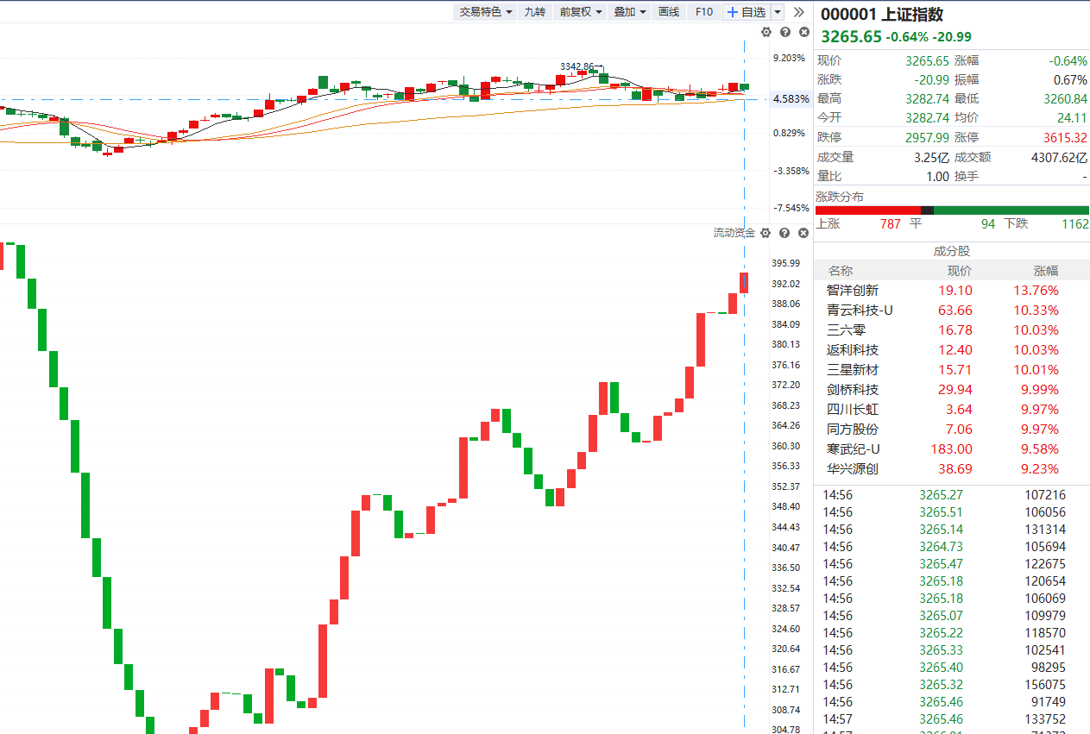
短期五日线支撑，震荡上移

Slide 9
建立三大思维
主题思维
01
主题决定方向， 资金流入，覆盖强势龙头。无主题不牛股
02
底部思维
底部决定空间， 牛股的启动往往都是从底部攀升，只有底部才具备空间
成本思维
03
建立成本优势，对抗指数震荡调整，以及个股风险，心态变化 起着至关重要作用

Slide 10
PART 02
数字中国，五大方向

Slide 11
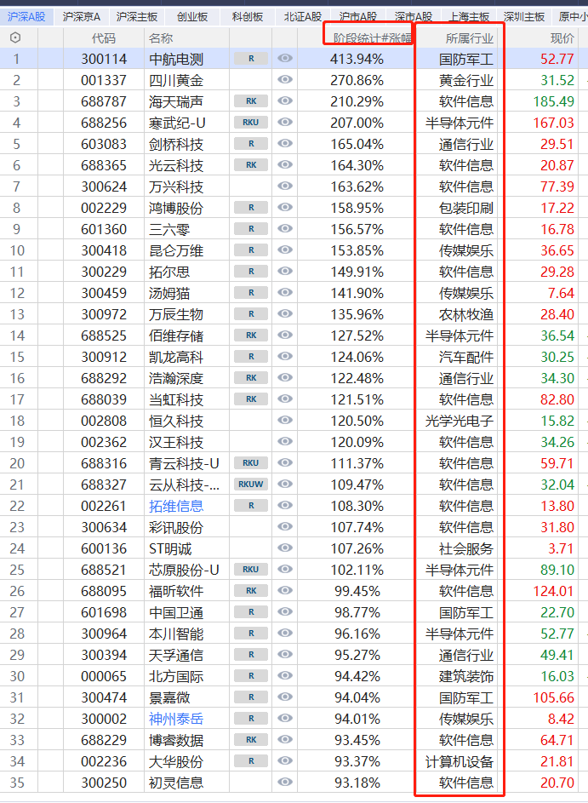
结构性行情，主题制胜
阶段统计从1月1号截至3月24号，A股涨幅排序， 其中大部分上市股市，都属于科技类， 软件信息，通信，半导体，国防军工，传媒娱乐
上证指数从3080到目前只有200点的涨幅，而涨幅在60%的个股达到了100家
结构性行情，凸显主题机会

Slide 12
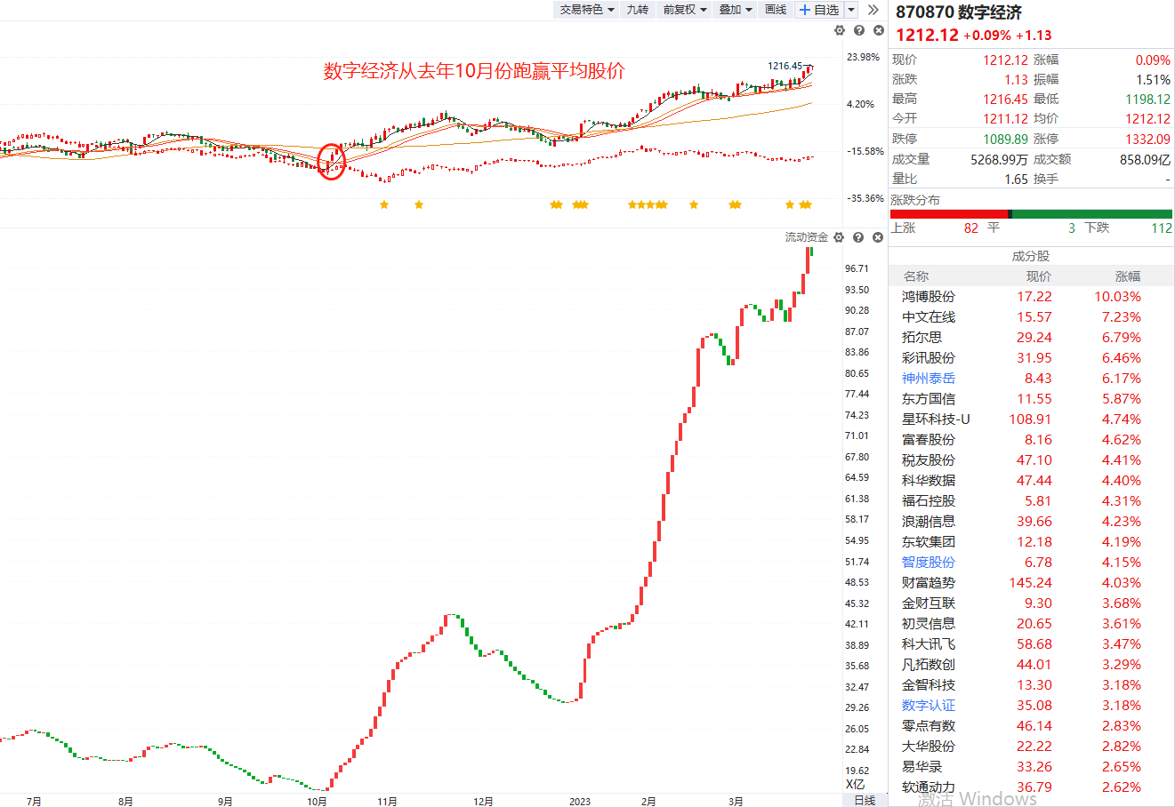
数字经济
数字经济在10月份开始逆势上涨，跑赢大盘 ，进入独立行情， 以信创为代表的大市值龙头企业带动，出现明显的投资机遇。

Slide 13
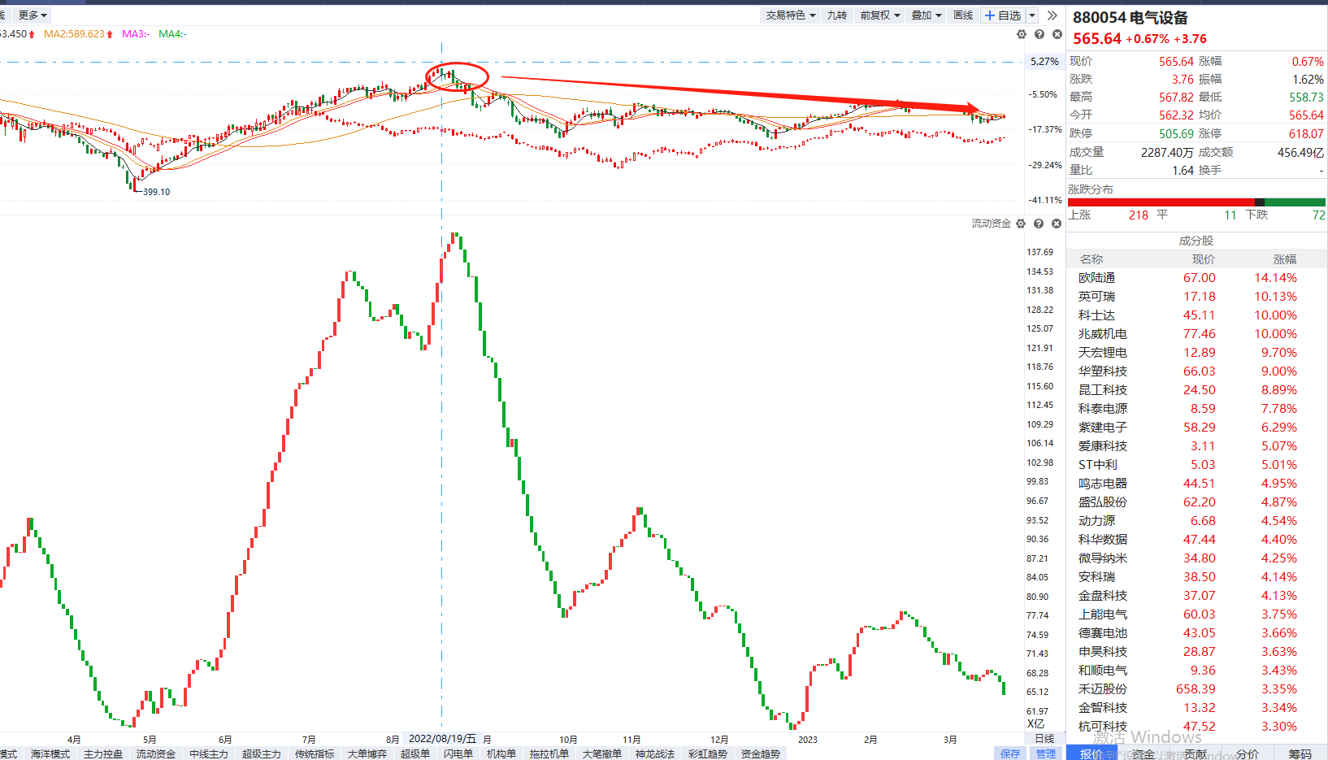
光伏
电气设备从去年8月份进入头肩顶形态，正式开启了中长期下跌趋势形态， 而达到一定跌幅之后，出现回升迹象，但是整个趋势向下，个股难以形成独立行情

Slide 14
数字中国2522规划

Slide 15
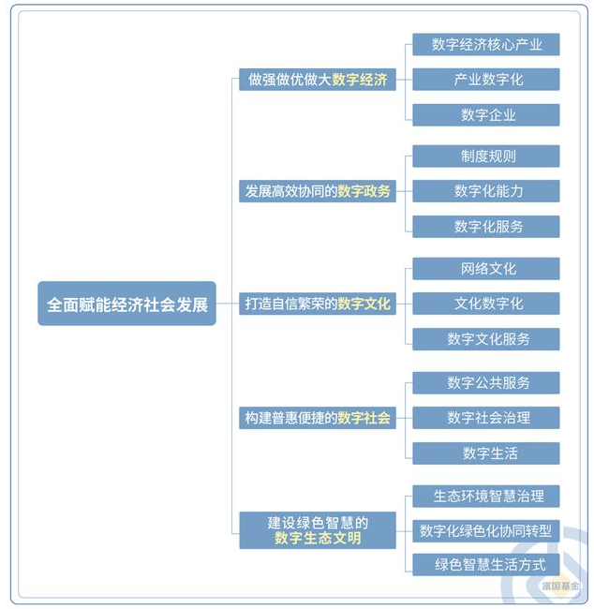
五位一体

Slide 16
PART 03
主题制胜，产业龙头

Slide 17
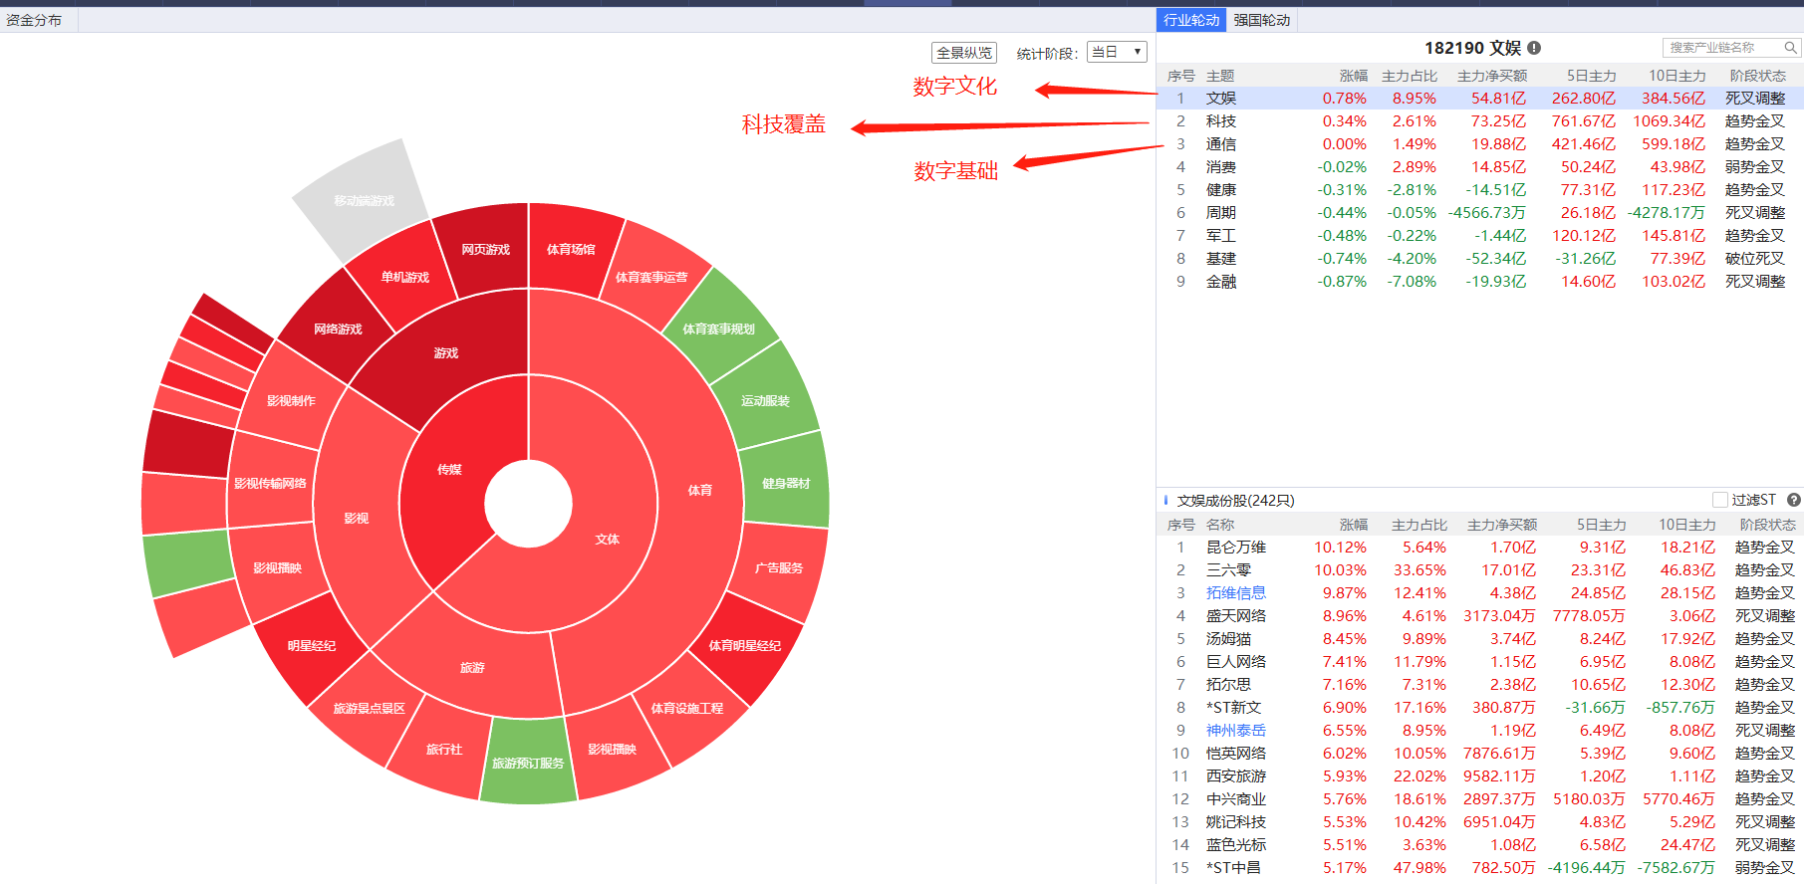
产业链全景精确部署

Slide 18
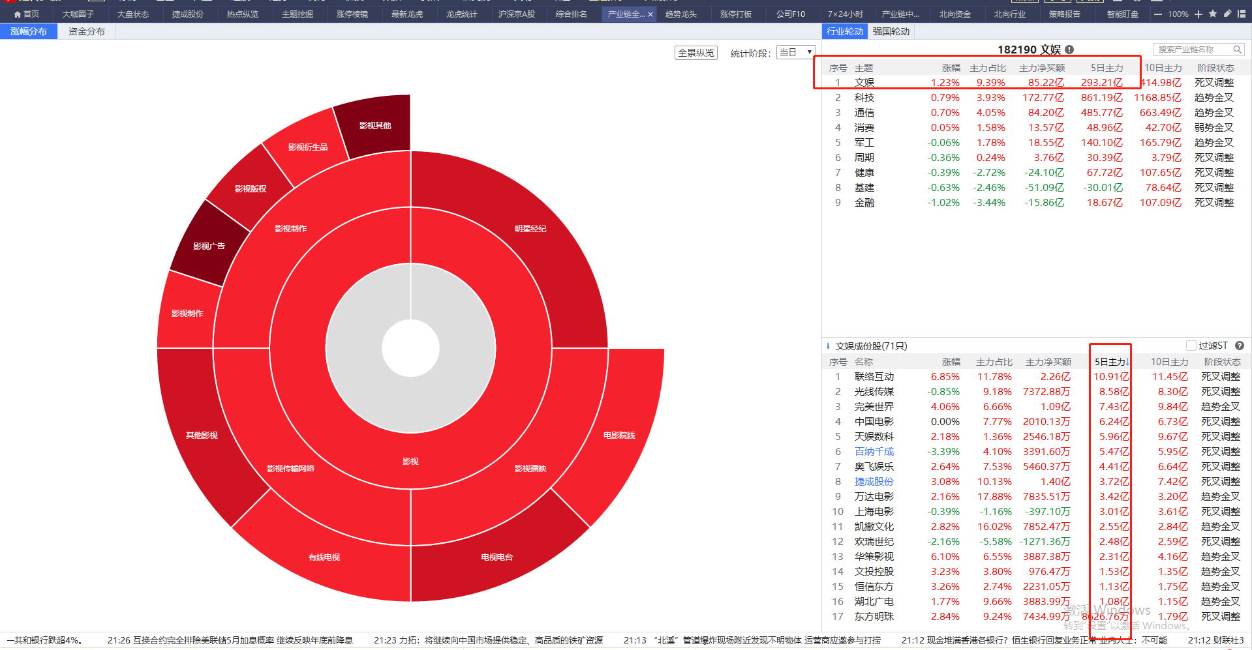
细分选股看资金--文娱

Slide 19
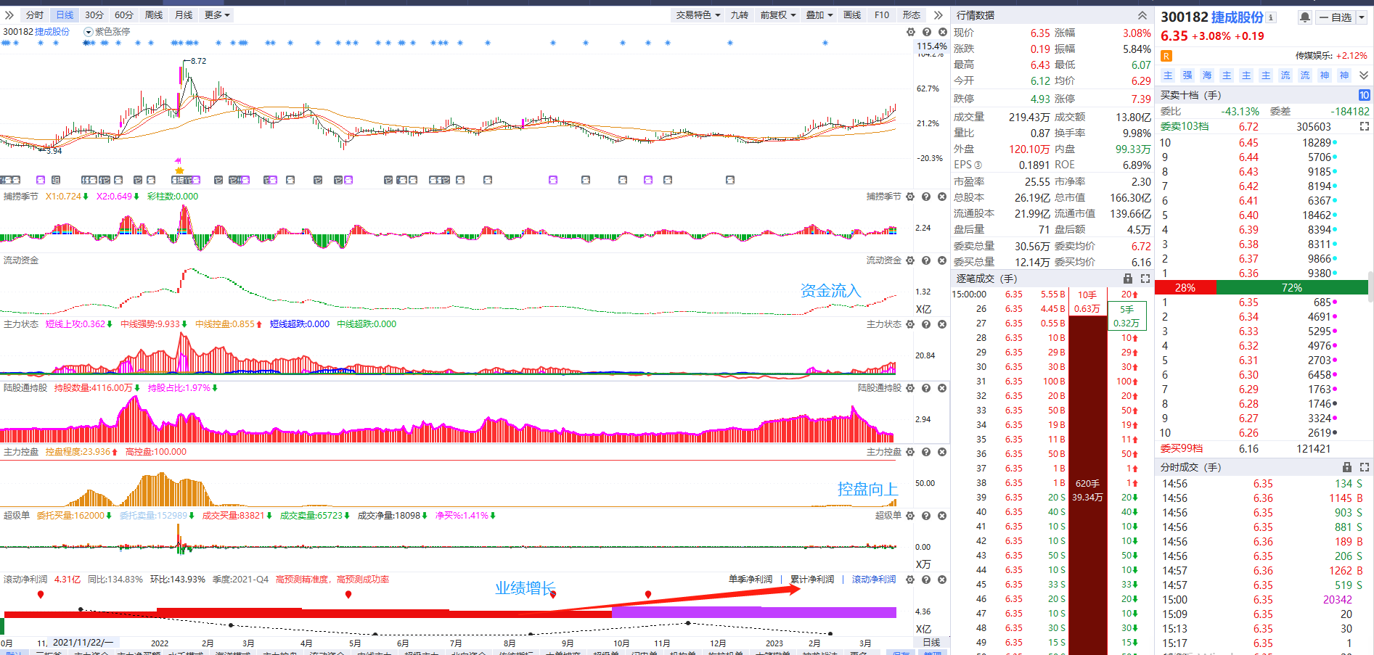
案例展示，仅供参考
五日资金靠前， 并且有明显趋势形成， 进入上升通道，如果选中长期标准 可以关注业绩的变化 滚动净利润增长
产业链全景 影视选股五日资金靠前，第八名捷成股份
选股逻辑
滚动净利润变紫色
新入控盘向上，流动资金翻红

Slide 20
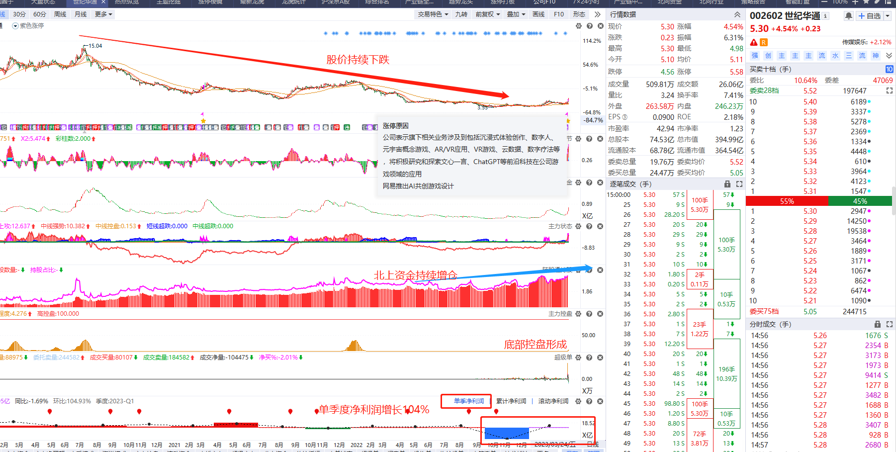
案例展示，仅供参考
五日资金靠前， 并且有明显趋势形成， 进入上升通道，如果选中长期标准 可以关注业绩的变化 淡季利润同比增长。
产业链全景 影视选股五日资金靠前，第十一位世纪华通
选股逻辑
单季例如同比增长
新入控盘向上，流动资金翻红，底部首板紫旗

Slide 21
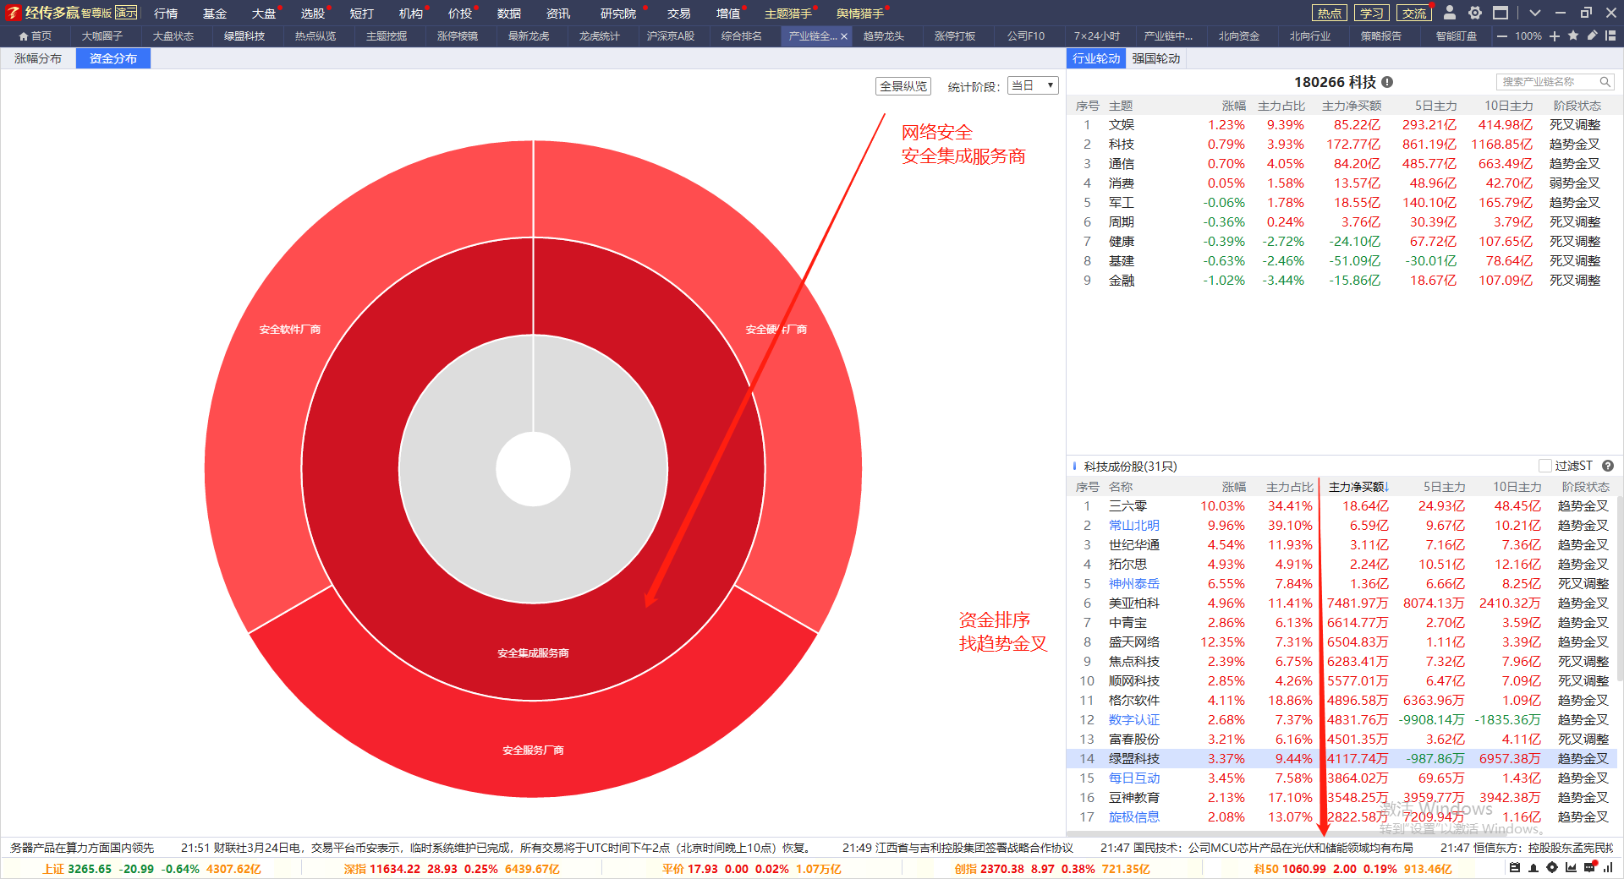
科技---网络安全

Slide 22
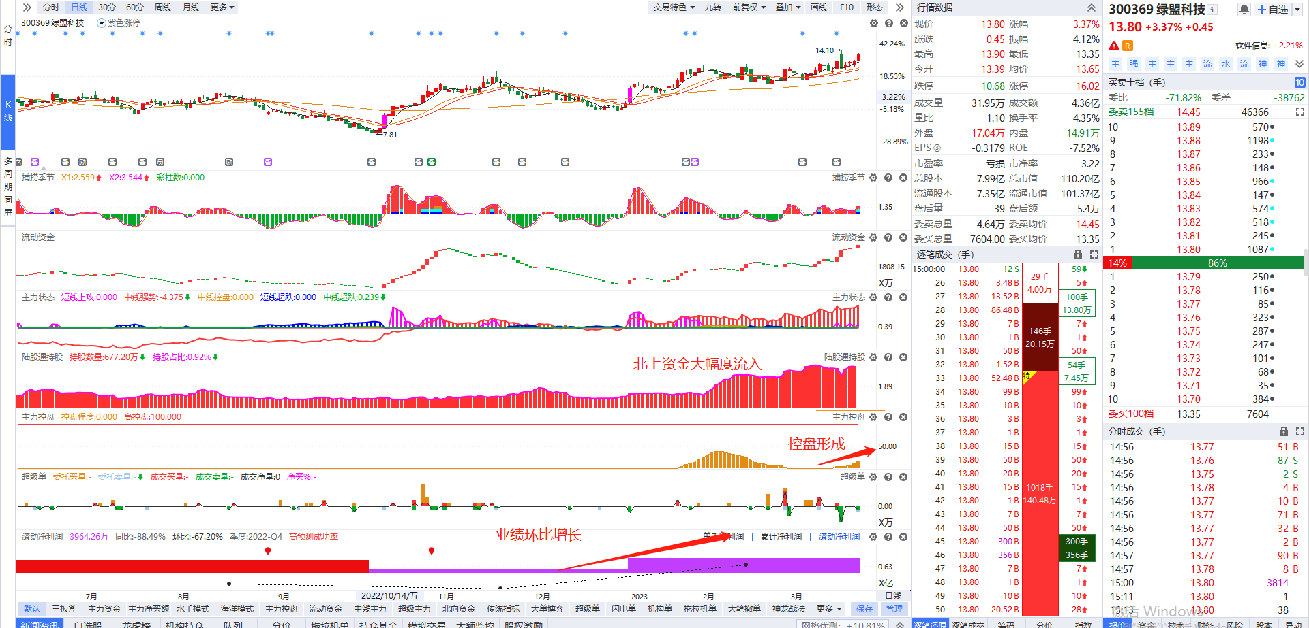
案例展示，仅供参考
当日资金靠前， 并且有明显趋势形成， 进入上升通道，如果选中长期标准 可以关注业绩的变化 滚动净利润增长
产业链全景 网络安全选股当日资金靠前，
趋势金叉 绿盟科技
选股逻辑
滚动净利润变紫色
新入控盘向上，流动资金翻红，北上资金流入

Slide 23
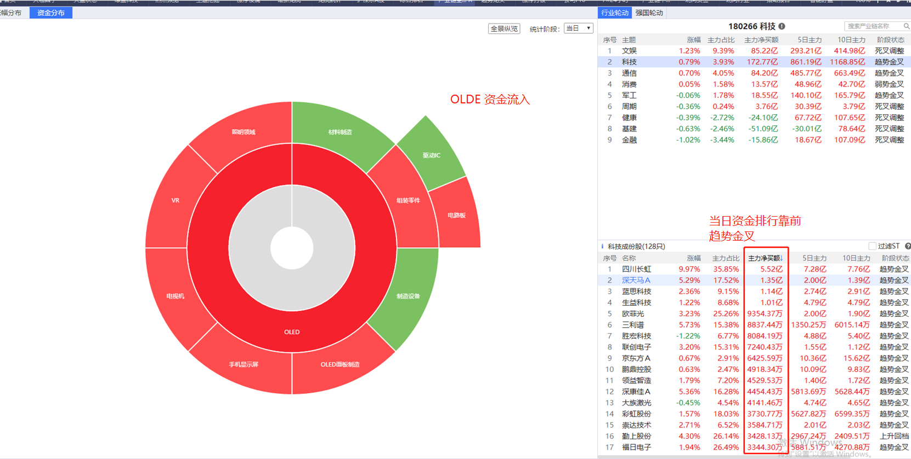
科技---OLED

Slide 24
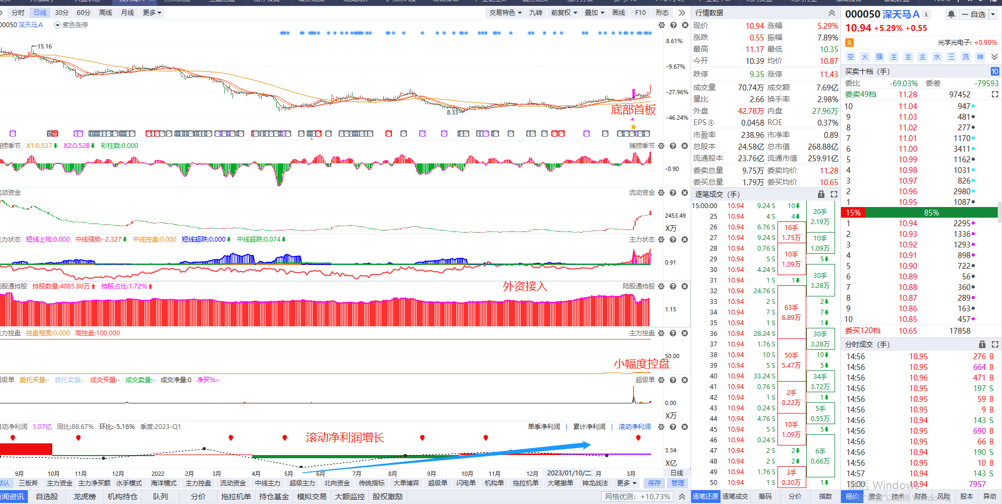
案例展示，仅供参考
当日资金排行第二， 并且有明显趋势形成， 进入上升通道，如果选中长期标准 可以关注业绩的变化 滚动净利润增长
产业链全景OLED
选股当日资金靠前，
趋势金叉 深天马A
选股逻辑
滚动净利润变紫色
新入控盘向上，流动资金翻红，北上资金流入，底部首板紫旗

Slide 25
PART 04
操作策略，止盈止损

Slide 26
操作策略止盈止损
中线操作思路
以智能辅助线S点为清仓信号，
控盘下降降低成本 ，主题在，轮动操作
成本思维
建立成本思维，可对抗指数下跌或者其他风险
短线操作策略
主板中小板乖离率高于15，关注五日线支撑，跌破止盈止损
创业板科创，乖离率30左右注意止盈止损

